Slide 1


Desenvolvimento Web Responsivo
Prof. Flávio Waltz
Foto de Mauricio Artieda

Slide 2
Desenvolvimento Web Responsivo
Baseado no livro: Learning Web Design - A beginner's guide to HTML, CSS, Javascript and Web Graphics, por Jennifer Niederst Robbins

Slide 3
As áreas envolvidas na criação de websites
Arquitetura de informação (ou design de informação)
Relacionada à organização do conteúdo de forma lógica e para fácil rastreabilidade. Está diretamente associada às áreas de Experiência do Usuário (UX) e Interface do Usuário (UI).

Slide 4
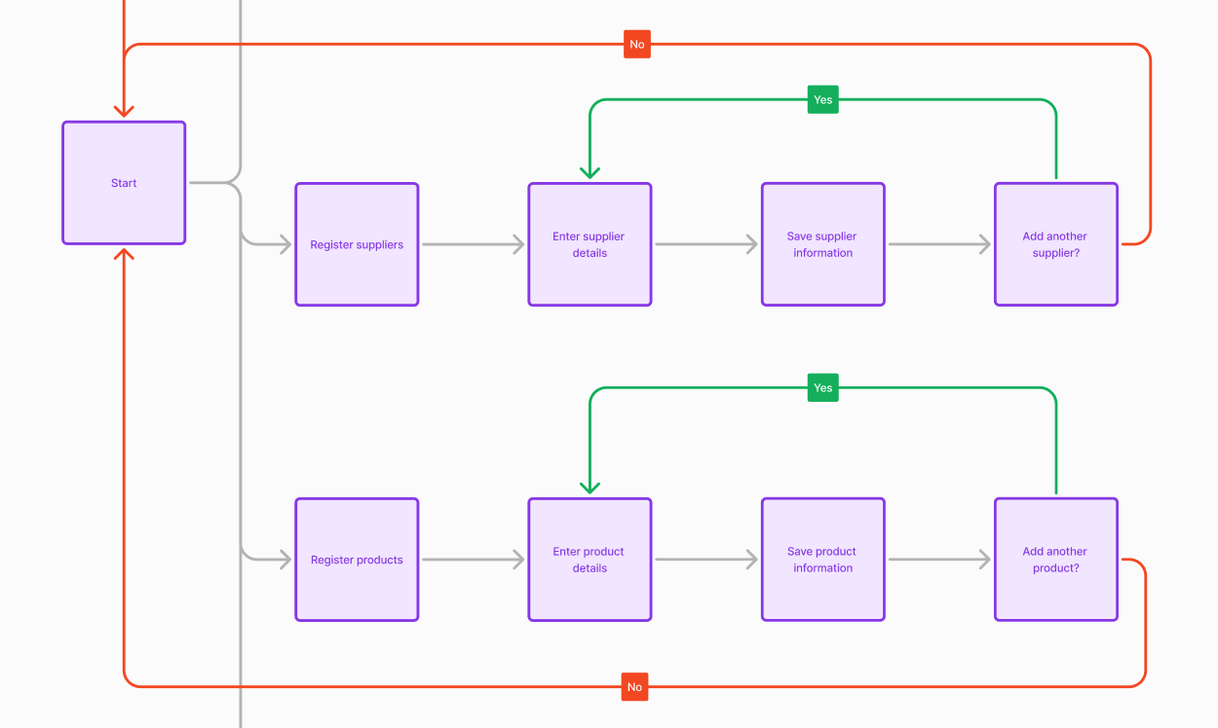

Slide 5
As áreas envolvidas na criação de websites
Estratégia de conteúdo
Área responsável pelo alinhamento entre todos os elementos textuais do site (textos, títulos, botões etc.) e a identidade da marca e os objetivos comerciais da organização.

Slide 6
As áreas envolvidas na criação de websites
User Experience (UX)
Foca na coleta de dados e feedbacks dos usuários com o objetivo de fornecer uma experiência de uso favorável do sistema.
User Interface (UI)
Aborda ferramentas específicas que aprimoram e organizam as páginas, como botões, links e menus, utilizadas para navegação e realização de tarefas.

Slide 7
As áreas envolvidas na criação de websites
Design de Interação (IxD)
Está associado à facilidade, eficiência e satisfação provida pelo sistema aos usuários através das interações entre estes.

Slide 8
As áreas envolvidas na criação de websites
UX, UI e IxD:
Pesquisa com usuários e relatórios de teste – diretamente associado ao Design Centrado no Usuário (User-Centered Design). Permeia todo o desenvolvimento do site, do início ao fim.

Slide 9
As áreas envolvidas na criação de websites
UX, UI e IxD:
Diagramas de Wireframes – é a definição da estrutura da webpage. Define o posicionamento de elementos importantes (textos, searchbars, figuras etc.). Cores, fontes e outros elementos visuais são ignorados a princípio.

Slide 10
As áreas envolvidas na criação de websites
UX, UI e IxD:
Diagrama do site – indica a estrutura do site como um todo e como cada uma das páginas se relacionará com as demais

Slide 11
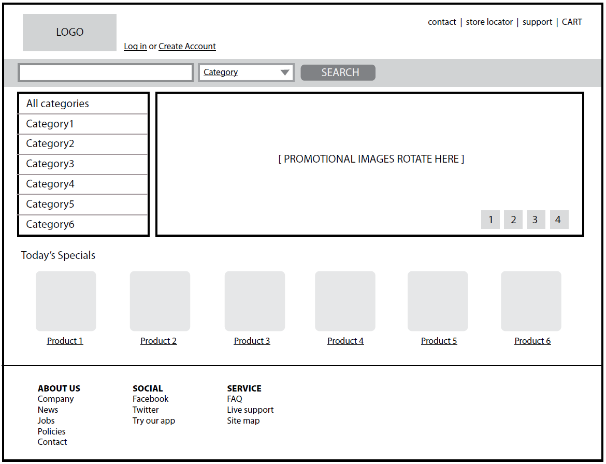
Wireframe

Slide 12
As áreas envolvidas na criação de websites
Design Gráfico
Responsável pelo aspecto visual do site. Identidade visual, branding, figuras, hierarquia, apelo etc.

Slide 13
As áreas envolvidas na criação de websites
Back-end
Se concentram no servidor, incluindo os aplicativos e bancos de dados executados nele.

Slide 14
As áreas envolvidas na criação de websites
Front-end
Refere-se a qualquer aspecto do processo de design que apareça ou se relacione com o navegador. Isso inclui HTML, CSS e JavaScript.

Slide 15
As áreas envolvidas na criação de websites
Front-end - HTML
HyperText Markup Language: a linguagem de marcação utilizada para criação de documentos de webpages. É um sistema para identificar e descrever vários componentes de um documento como, cabeçalhos, parágrafos e listas.

Slide 16
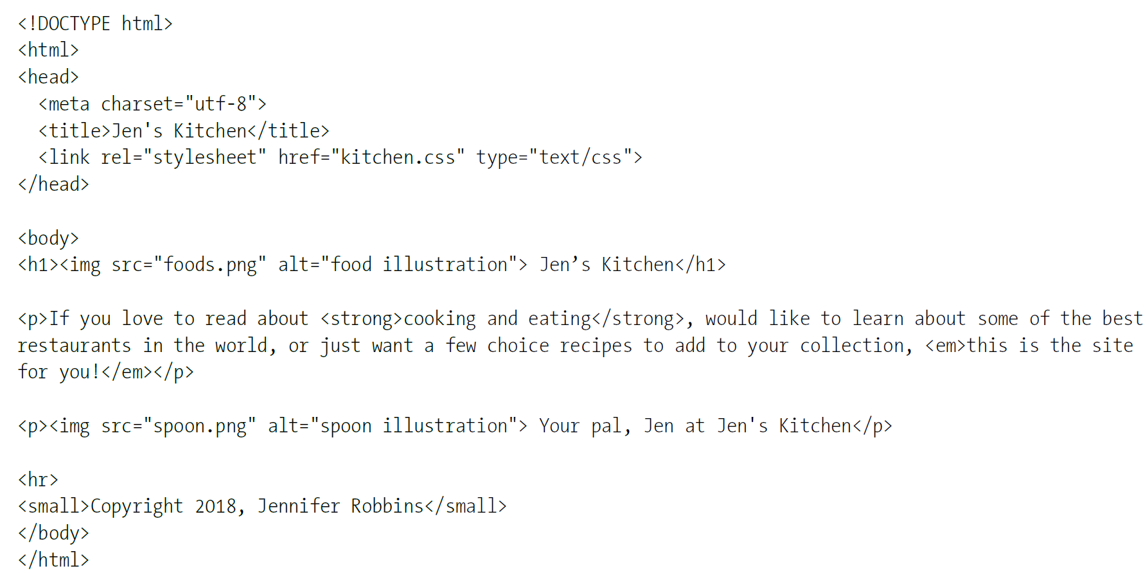

Slide 17
As áreas envolvidas na criação de websites
Front-end - CSS
Cascading Style Sheets: uma linguagem de estilização que define a apresentação da página. Fontes, cores, background, espaçamento e layout, por exemplo, são controlados com CSS.

Slide 18
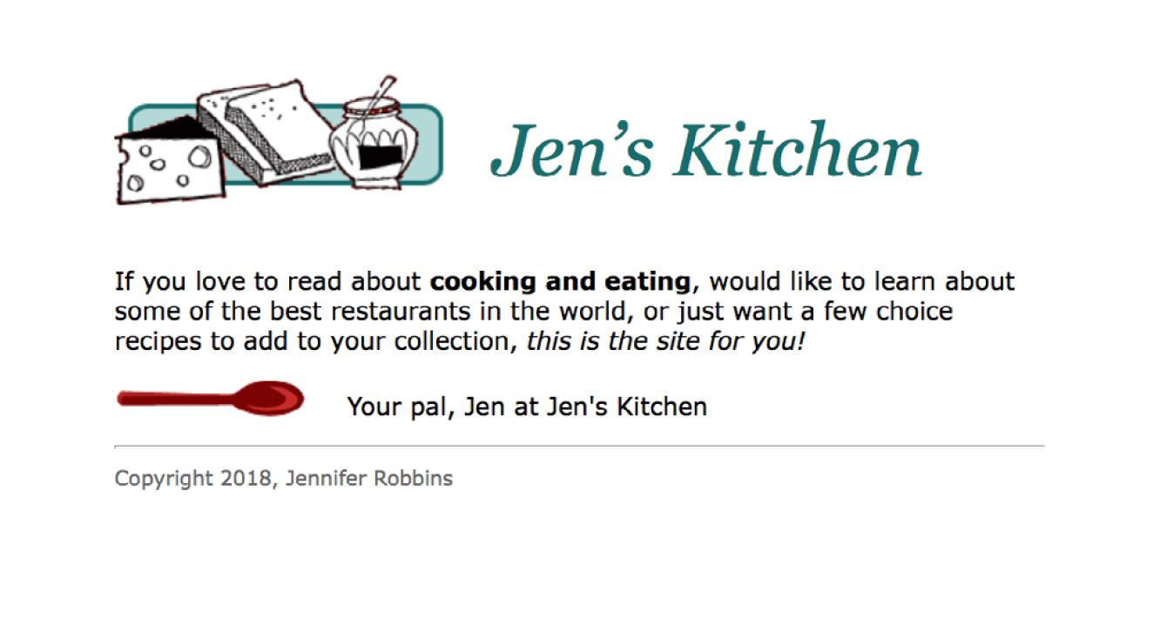

Slide 19
As áreas envolvidas na criação de websites
Javascript
É a linguagem de programação que permite criar aplicações web interativas e dinâmicas, tanto no navegador quanto no servidor.
Controla aplicações inteiras
Roda no navegador E no servidor (Node.js)

Slide 20
As áreas envolvidas na criação de websites
Desenvolvedores Fronted tendem a conhecer frameworks como React e Bootstrap, por exemplo:
React: biblioteca para construir interfaces
Bootstrap: framework CSS com componentes prontos

Slide 21
As áreas envolvidas na criação de websites
Outros papéis
Gerente de produto: guia o desenvolvimento do projeto em uma direção condizente com os objetivos do negócio. É quem melhor conhece o “target”, ou mercado-alvo, um grupo específico de consumidores que uma empresa ou marca deseja atingir.
Gerente de projeto: coordena designers, desenvolvedores e os demais indivíduos trabalhando no site.

Slide 22
As áreas envolvidas na criação de websites
Outros papéis
Especialista em SEO (Search Engine Optimization): responsável por fazer alterações no código e na estrutura do site para aumentar suas chances de ser mais bem ranqueado em ferramentas de busca.
Produtores multimídia: responsáveis pelo som, vídeo, animação e outros elementos interativos.

Slide 23
Como a Web funciona
O que é a internet e qual seu propósito?

Slide 24
Como a Web funciona
O que é a internet e qual seu propósito?
A internet é uma rede internacional de computadores conectados.
Seu objetivo, obviamente, é compartilhar informação.
Há diversas maneiras de compartilhar informação entre computadores, como Email (POP3/IMAP/SMTP), transferência de arquivos (FTP), Secure Shell (SSH - um protocolo de rede criptografado que permite a comunicação segura entre dois dispositivos) e outros.

Slide 25
Como a Web funciona
O que é a Web?

Slide 26
Como a Web funciona
O que é a Web?
A World Wide Web é um dos métodos capazes de linkar documentos através de hipertextos (links).
O protocolo utilizado na Web é o HTTP (HyperText Transfer Protocol).
Ou HTTPS, HTTP/2, HTTP/3...
O desenvolvimento de tecnologias para Web é supervisionado pelo Consórcio World Wide Web (W3C).

Slide 27
Como a Web funciona
Qual a diferença entre a web e a internet?

Slide 28
Como a Web funciona
Qual a diferença entre a web e a internet?
A web é um subconjunto da internet. É apenas uma das várias maneiras de transferir informação entre computadores conectados.

Slide 29
Como a Web funciona
Um server é um computador ou um software?

Slide 30
Como a Web funciona
Um server é um computador ou um software?
Na verdade, pode ser tanto o hardware (máquina) quanto o software responsável por “servir” documentação quando solicitado, sendo os softwares de servidor mais comuns: Apache HTTP Server, Nginx e Microsoft Internet Information Service (Microsoft IIS).

Slide 31
Como a Web funciona
Todo computador ou dispositivo (roteador, smartphone, carro etc.) conectado à internet recebe um número específico chamado Endereço de IP (Internet Protocol).
Nos referimos a estes IP’s através de um domínio graças ao Domain Name System (DNS).

Slide 32
Como a Web funciona
Enquanto o servidor “serve”, o software responsável por fazer a solicitação é chamado de “Client”. O Server, então, retorna a informação para o browser (navegador).

Slide 33
Como a Web funciona
Os aplicativos do lado do cliente (Client-side) são executados na máquina do usuário, enquanto os aplicativos e funções do lado do servidor (Server-side) usam o poder de processamento do computador servidor.

Slide 34
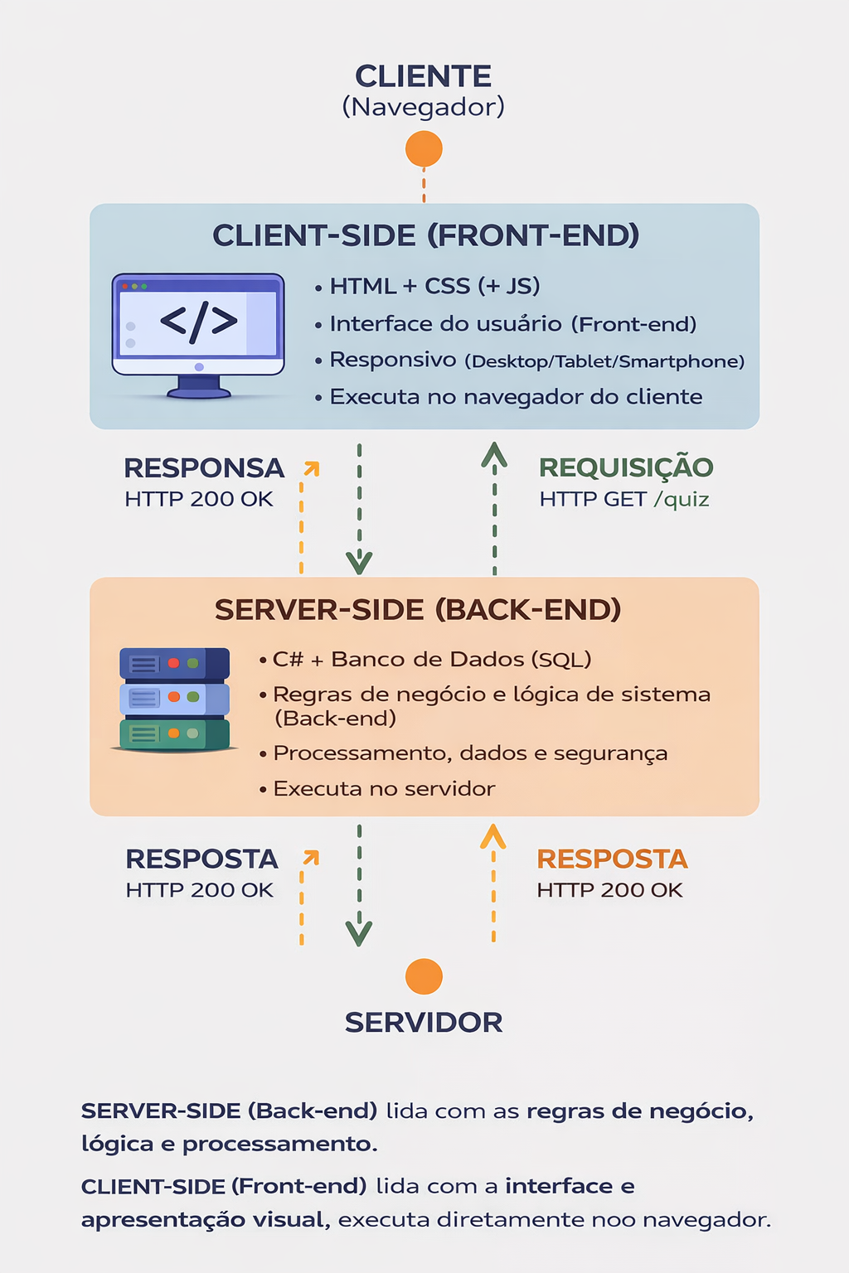




Slide 35
Como a Web funciona
Cada página na Web possui seu próprio endereço especial chamado URL (Uniform Resource Locator). Uma URL completa possui três elementos: o protocolo, o nome do site e o caminho absoluto do documento ou recurso

Slide 36
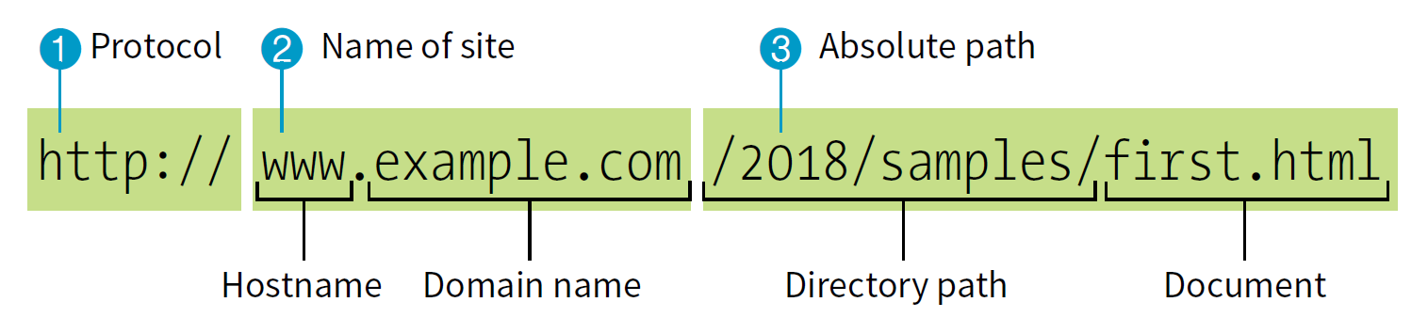
Protocolo
Nome do site
Caminho (Absolute path)
Host
Nome do domínio
Caminho do diretório
Documento
“a URL na Figura diz que gostaria de usar o protocolo HTTP para se conectar a um servidor web na internet chamado ‘www.example.com’ e solicitar o documento first.html, localizado no diretório samples, que está no diretório 2018.”

Slide 37
Como a Web funciona
Se passarmos apenas o domínio ‘www.example.com’, sem solicitar qualquer documento (eg.: ‘first.html’) especificamente, qual é a resposta do servidor?

Slide 38
Como a Web funciona
Se passarmos apenas o domínio ‘www.example.com’, sem solicitar qualquer documento (eg.: ‘first.html’) especificamente, qual é a resposta do servidor?
Ele procurará nesse diretório por um documento padrão, normalmente chamado index.html ou default.html: www.example.com/index.html

Slide 39
Como a Web funciona
Qual a diferença entre www.example.com e www.example.com/ ?

Slide 40
Como a Web funciona
Qual a diferença entre www.example.com e www.example.com/ ?
Se a barra for omitida, o servidor verifica se a solicitação é um arquivo ou um diretório. Se for um diretório, o servidor pede ao navegador para enviar a solicitação novamente com uma barra. No final, a barra é incluída para diretórios, mesmo que não seja incluída na primeira vez que for inserida

Slide 41
Como a Web funciona
Quais os riscos de não incluir o nome do documento (eg.: ‘index.html’) na busca?

Slide 42
Como a Web funciona
Quais os riscos de não incluir o nome do documento (eg.: ‘index.html’) na busca?
O arquivo index também é útil para segurança. Alguns servidores (dependendo de sua configuração) exibem o conteúdo do diretório se o arquivo padrão não for encontrado.

Slide 43
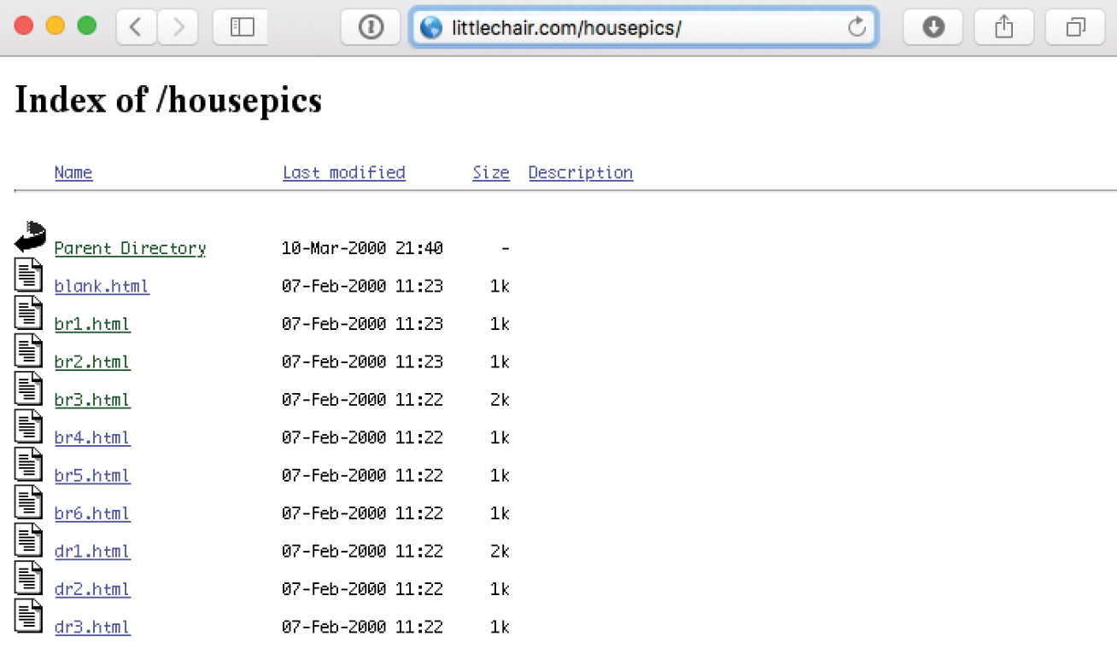

Slide 44
Como a Web funciona
Em HTTPS, a letra “s” significa “Secure”. Esta é uma modificação do HTTP que criptografa todos os dados trocados entre navegador e servidor

